Slide 1
Introduction С#
Abstract classes and interfaces
Чтобы стать хорошим программистом — нужно писать программы.
Сергей Артеменко
e-mail: streetsata@live.ru
skype: street_sata

Slide 2
Понятие абстракции
Абстракция в ООП – это придание объекту характеристик, которые отличают его от всех других объектов, четко определяя его концептуальные границы.
Абстрагирование в ООП – это способ выделить набор значимых характеристик объекта, исключая из рассмотрения незначимые. Соответственно, абстракция - это набор всех таких характеристик.

Slide 3
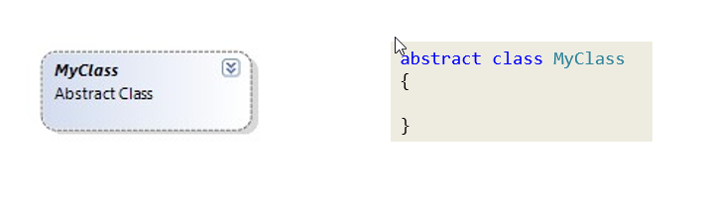
Абстрактные классы
Абстрактный класс в объектно-ориентированном программировании — это базовый класс, который не предполагает создания экземпляров через вызов конструктора напрямую, но экземпляр абстрактного класса создается неявно при построении экземпляра производного конкретного класса.
Ключевое слово abstract может использоваться с классами, методами, свойствами, индексаторами и событиями

Slide 4
Возможности и ограничения
абстрактных классов и методов
Для классов:
Экземпляр абстрактного класса создать нельзя через вызов конструктора напрямую, но экземпляр абстрактного класса создается неявно при построении экземпляра производного конкретного класса.
Абстрактные классы могут содержать как абстрактные, так и не абстрактные члены.
Не абстрактный (конкретный) класс, являющийся производным от абстрактного, должен содержать фактические реализации всех наследуемых абстрактных членов.
Для методов:
Абстрактный метод является неявным виртуальным методом.
Создание абстрактных методов допускается только в абстрактных классах
Тело абстрактного метода отсутствует; создание метода просто заканчивается двоеточием, а после сигнатуры ставить фигурные скобки ({ }) не нужно
Реализация предоставляется методом переопределения override, который является членом неабстрактного класса.

Slide 5
Интерфейсы
Интерфейс — семантическая и синтаксическая конструкция в коде программы, используемая для специфицирования услуг, предоставляемых классом или компонентом.
Интерфейс - стереотип, являющийся аналогом чистого абстрактного класса, в котором запрещена любая реализация.

Slide 6
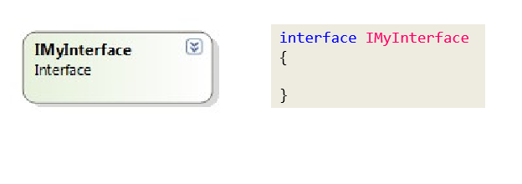
Создание интерфейсов
Для имени интерфейса следует применять в качестве префикса букву "I". Это подсказывает, что данный тип является интерфейсом.

Slide 7
Создание интерфейсов
Для имени интерфейса следует применять в качестве префикса букву "I". Это подсказывает, что данный тип является интерфейсом.

Slide 8
Правила использования интерфейсов
Невозможно создать экземпляр интерфейса.
Интерфейсы и члены интерфейсов являются абстрактными. Интерфейсы не имеют реализации в C#.
Интерфейс может содержать только абстрактные члены (методы, свойства, события или индексаторы).
Члены интерфейсов автоматически являются открытыми, абстрактными, и они не могут иметь модификаторов доступа.
Интерфейсы не могут содержать константы, поля, операторы, конструкторы экземпляров, деструкторы или вложенные типы (интерфейсы в том числе).
Класс или структура, которые реализуют интерфейс, должны реализовать члены этого интерфейса, указанные при его создании.
Интерфейс может наследоваться от одного или нескольких базовых интерфейсов.
Базовый класс также может реализовать члены интерфейса с помощью виртуальных членов. В этом случае производный класс может изменить поведение интерфейса путем переопределения виртуальных членов.
Если класс реализует два интерфейса, содержащих член с одинаковой сигнатурой, то при реализации этого члена в классе оба интерфейса будут использовать этот член для своей реализации.
Если члены двух интерфейсов с одинаковой сигнатурой методов должны выполнять различные действия при их реализации, необходимо воспользоваться явной реализацией члена интерфейса — техникой явного указания в имени члена имени интерфейса, которому принадлежит данный член. Это достигается путем включения в имя члена класса имени интерфейса с точкой. Данный член в производном классе будет помечен по умолчанию как скрытый.

Slide 9
Преимущество использования интерфейсов
Класс или структура может реализовать несколько интерфейсов (допустимо множественное наследование от интерфейсов).
Если класс или структура реализует интерфейс, она получает только имена и сигнатуры метода.
Интерфейсы определяют поведение экземпляров производных классов.
Базовый класс может обладать ненужным функционалом, полученным от других его базовых классов, чего можно избежать, применяя интерфейсы.

